Slide 1


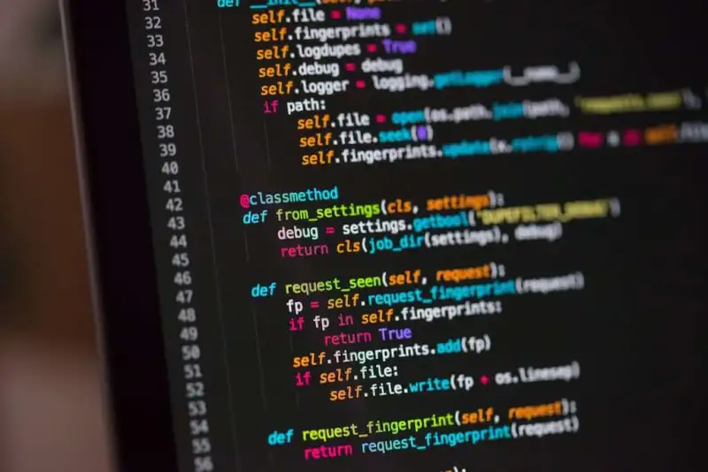
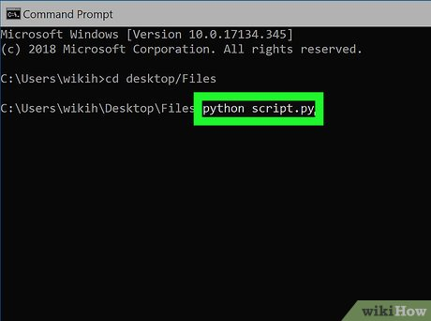
Project Work Python Giovanni Biancoli
Biennio ITS 2024-2026 CORSO : CLOUD- DEVOPS ITS – Adriano Olivetti Sede : ENGIM Cesena
Titolo: Galleria – Film preferiti

Slide 2
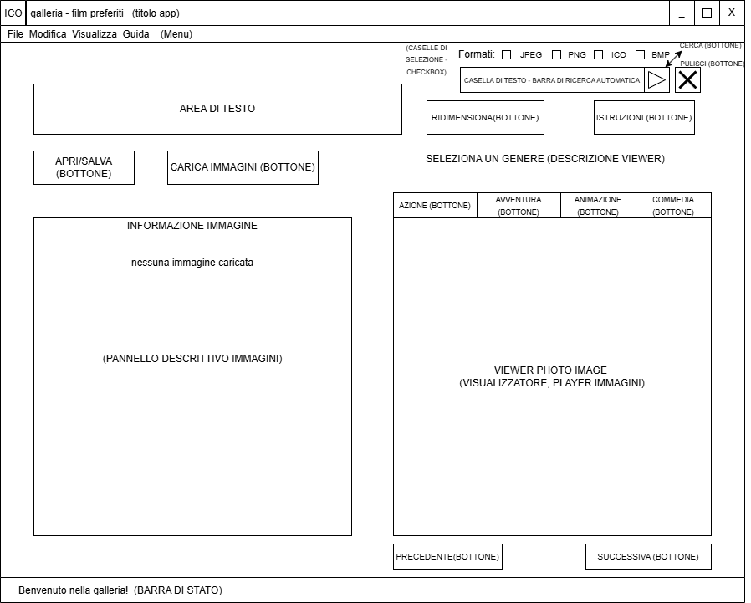
SCHELETRO APPLICATIVO GALLERIA – FILM PREFERITI

Slide 3
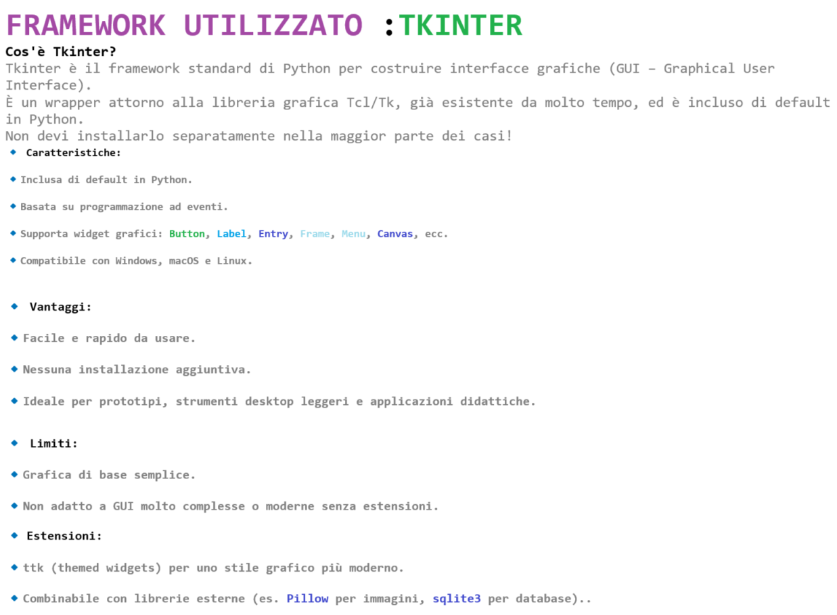
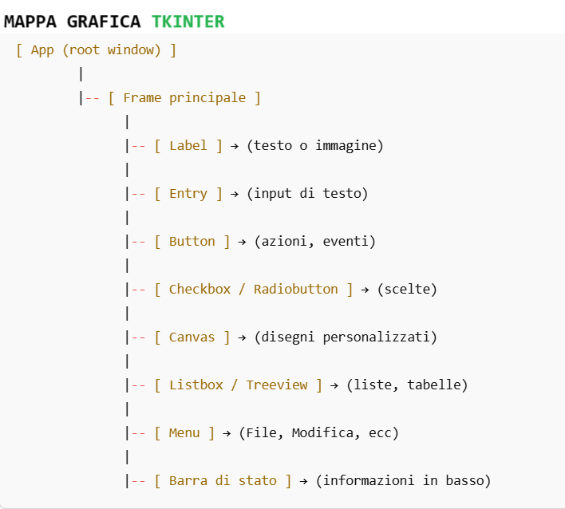

Slide 4
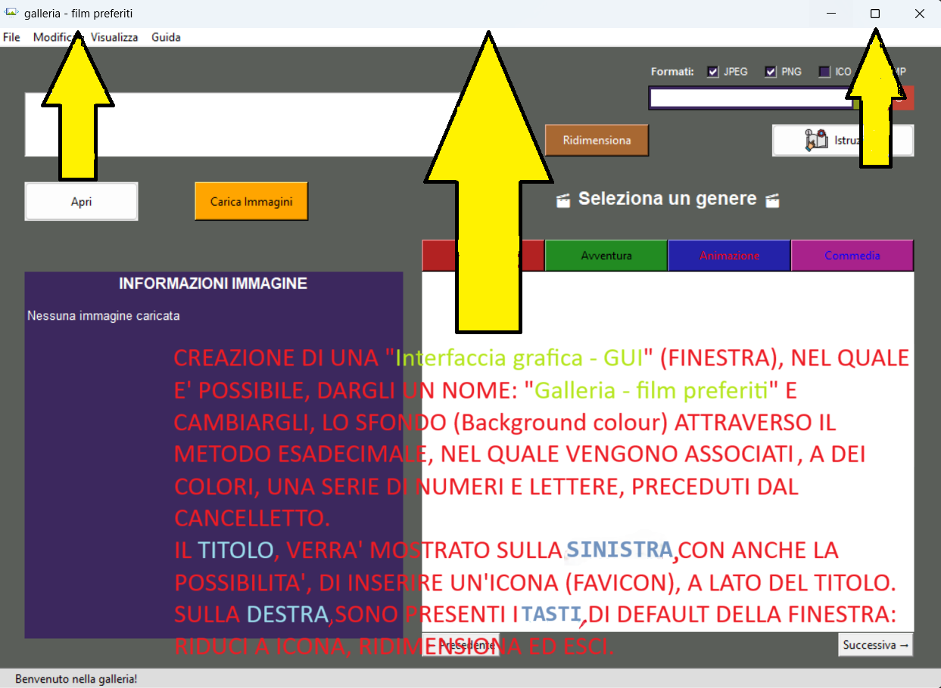

Slide 5
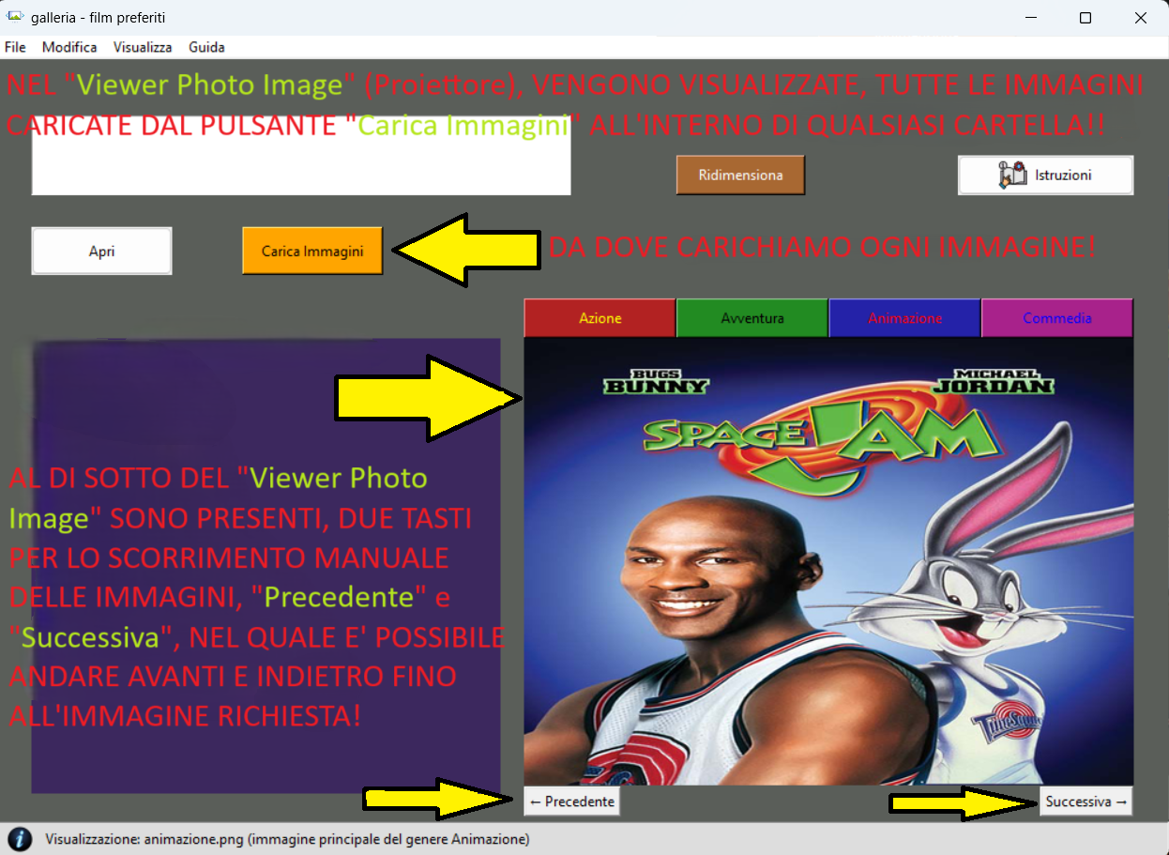

Slide 6
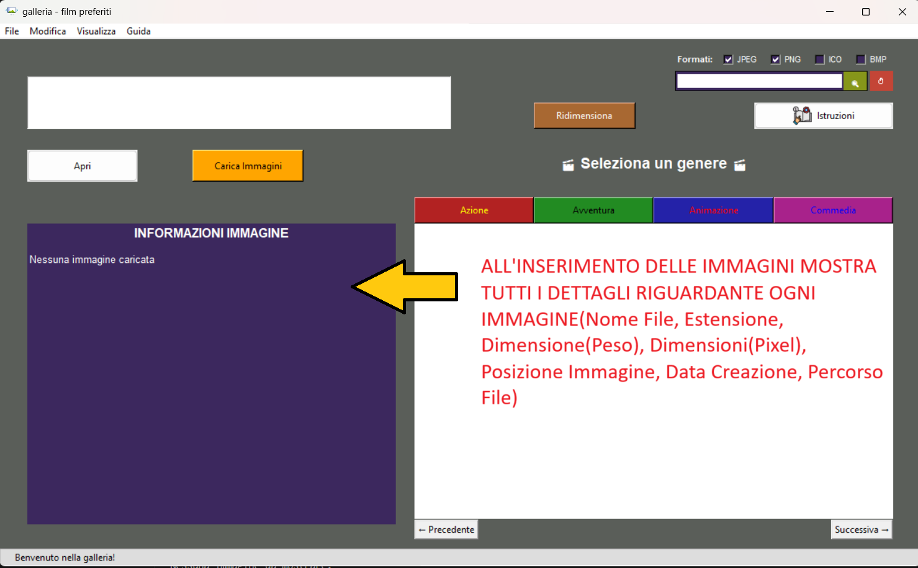

Slide 7
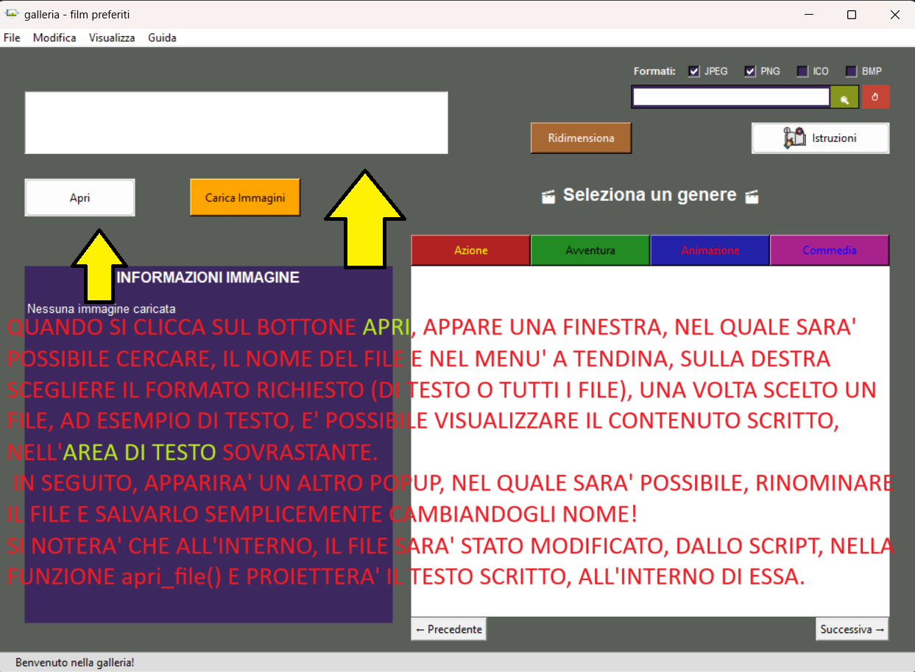

Slide 8
def apri_file():
filetypes = (
('file di testo', '*.txt'),
('tutti i file', '*.*')
)
filename = filedialog.askopenfilename(title="Apri un file", initialdir="/", filetypes=filetypes)
if filename: # Controlla se è stato selezionato un file
print(f"File aperto: {filename}")
try:
with open(filename, 'r') as f:
data = f.read()
text_box.delete('1.0', END) # Pulisce la Text box
text_box.insert(END, data) # Inserisce il contenuto
except Exception as e:
print(f"Errore nella lettura del file: {e}")
try:
f_save = filedialog.asksaveasfile(mode="w", title="Salva file", defaultextension=".txt")
if f_save:
data_to_write = "HO SOSTITUITO IL FILE"
f_save.write(data_to_write)
f_save.close()
except Exception as e:
print(f"Errore nel salvataggio del file: {e}")
PUNTO IN CUI SOSTITUIRE IL TESTO

Slide 9
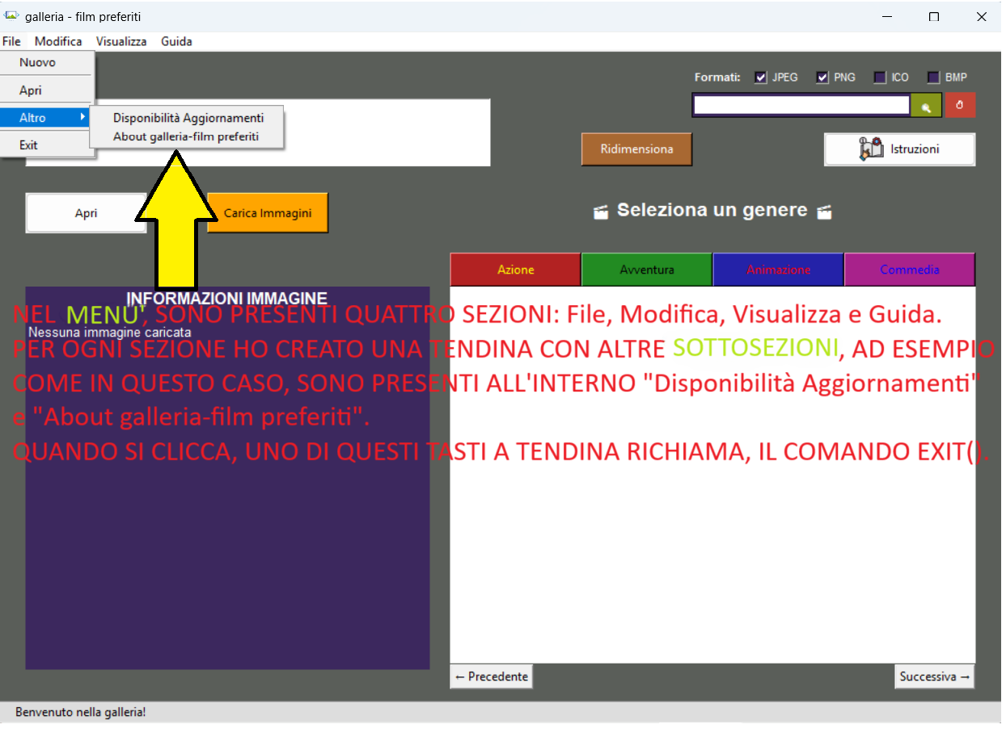

Slide 10
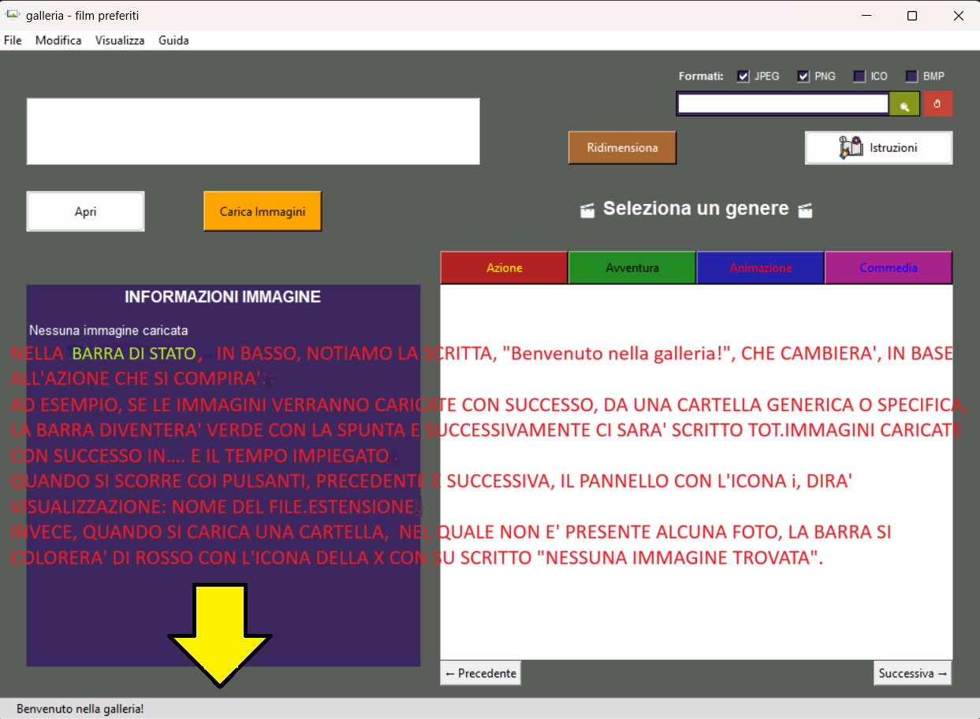

Slide 11
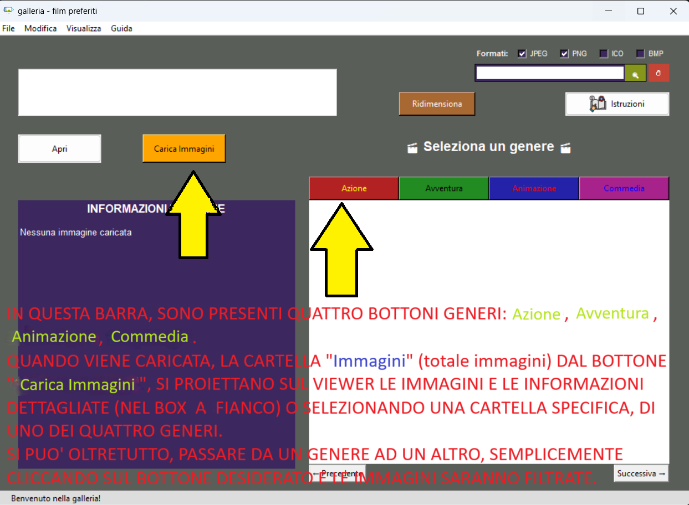

Slide 12
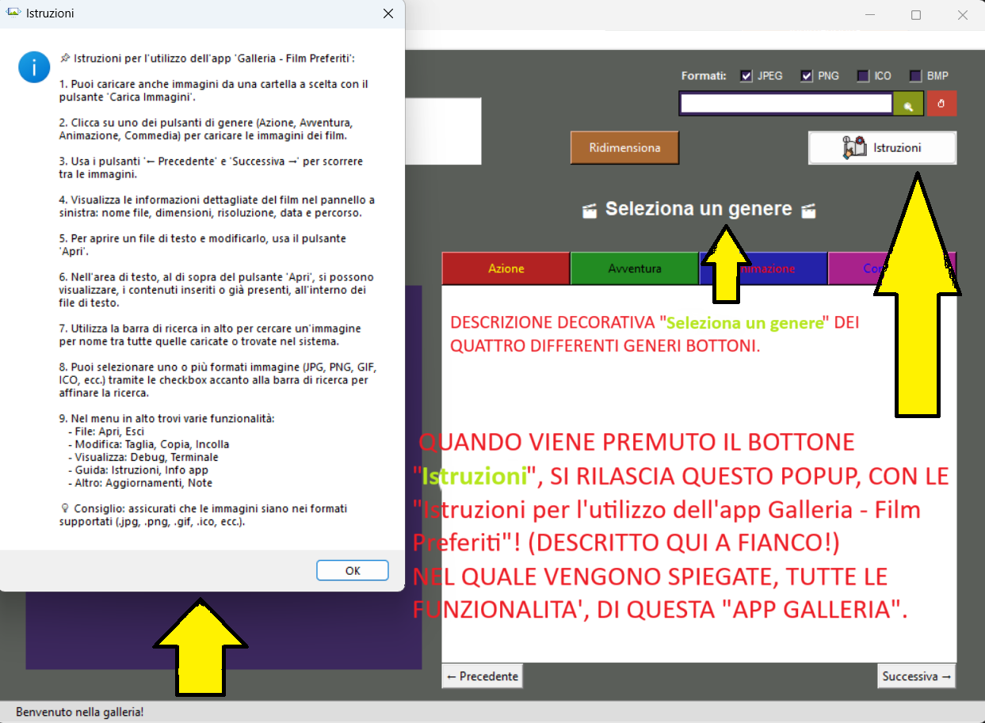

Slide 13
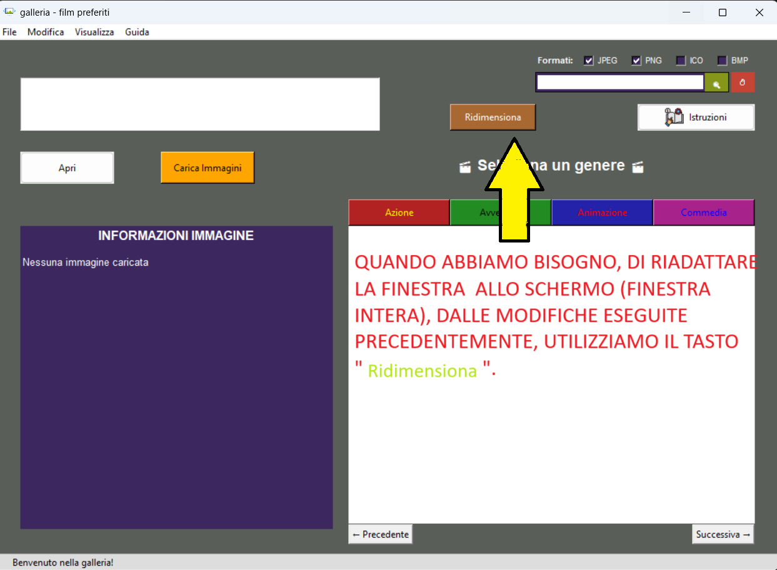

Slide 14
